Slide 1
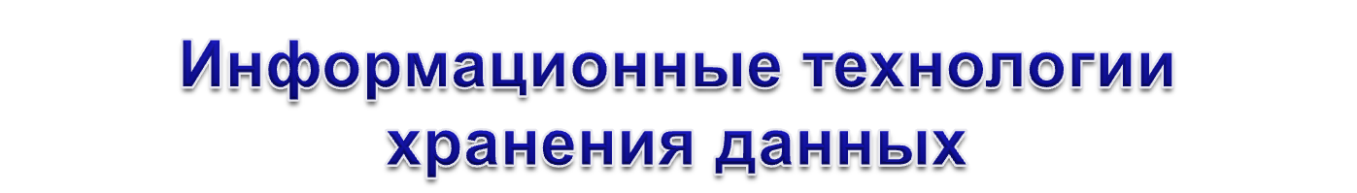
Виды моделей данных

Slide 2
Цели урока:
Понять, что представляет собой модель данных;
Изучить виды моделей данных, их особенность.

Slide 3
Модель данных
Модель данных - это совокупность взаимосвязанных по определенному правилу данных.

Slide 4
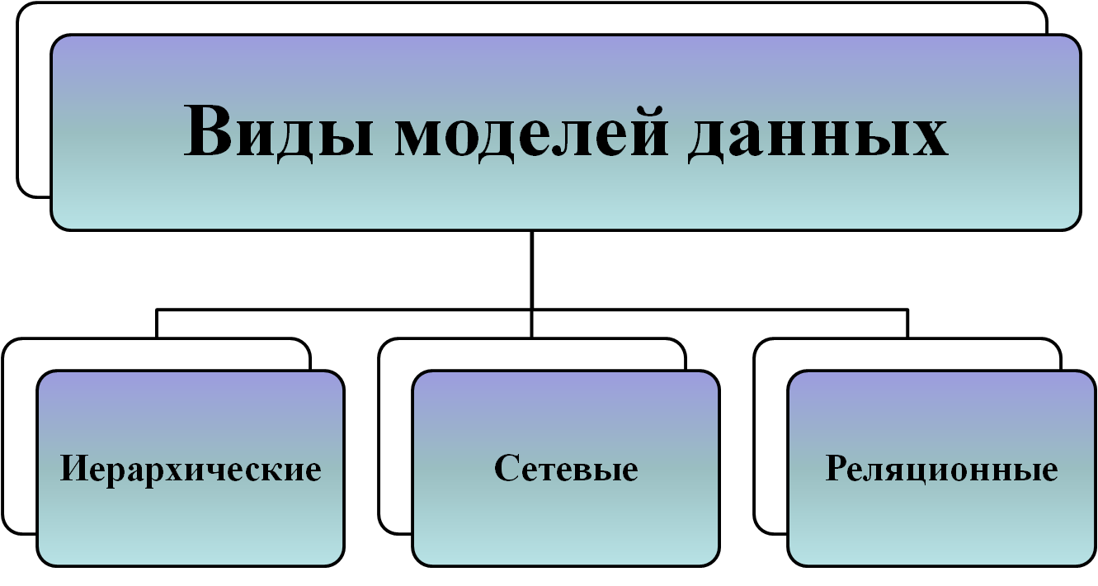

Slide 5
Иерархическая модель базы данных
Иерархическая модель базы данных состоит из объектов с указателями от родительских объектов к потомкам, соединяя вместе связанную информацию.
Иерархические базы данных могут быть представлены как дерево, состоящее из объектов различных уровней. Верхний уровень занимает один объект, второй — объекты второго уровня и т. д.
Между объектами существуют связи, каждый объект может включать в себя несколько объектов более низкого уровня.

Slide 6
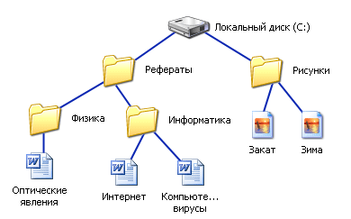
Иерархической базой данных является файловая система, состоящая из корневой директории, в которой имеется иерархия поддиректорий и файлов.

Slide 7
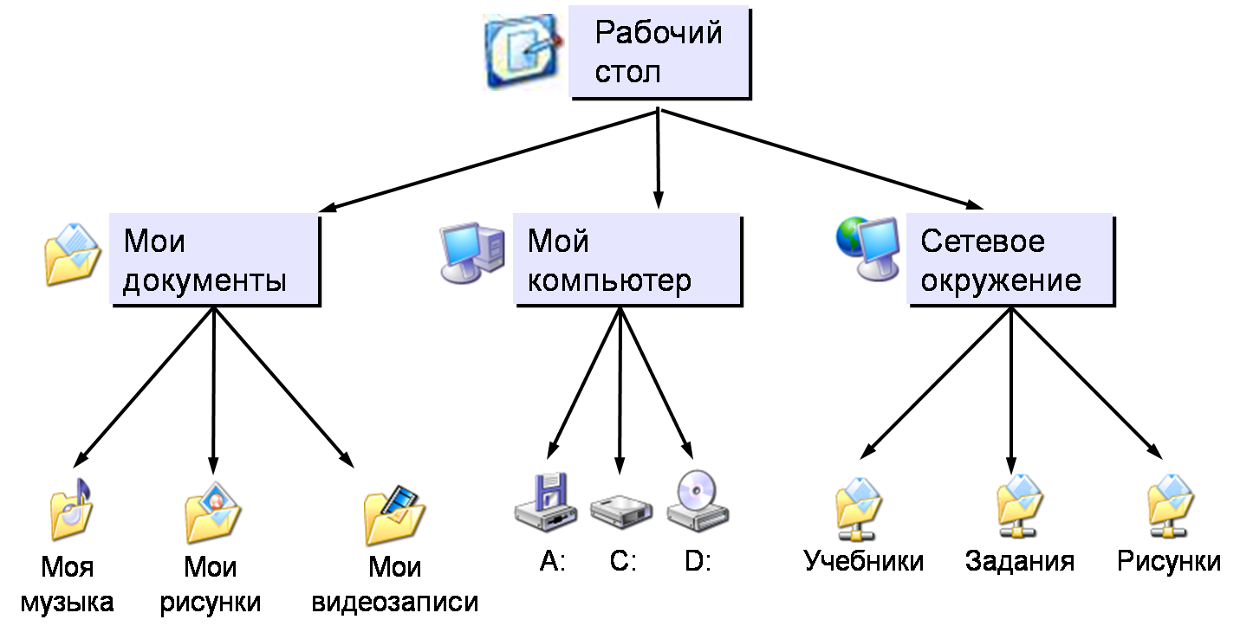
Иерархической базой данных является Рабочий стол:

Slide 8
Сетевая модель базы данных
Сетевые базы данных подобны иерархическим, за исключением того, что в них имеются указатели в обоих направлениях, которые соединяют родственную информацию.
Совокупность элементов, которые имеют несколько основных составляющих (узел, уровень, связь) и в которых принята свободная связь между элементами разных уровней называется сетевой моделью.
Узел — это совокупность атрибутов данных, описывающих некоторый объект. На схеме иерархического дерева узлы представляются вершинами графа. В сетевой структуре каждый элемент может быть связан с любым другим элементом.

Slide 9
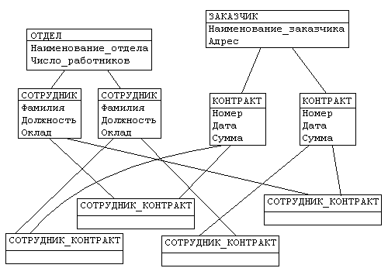
Сетевая модель базы данных

Slide 10
Реляционная база данных
Реляционная база данных – это совокупность отношений, содержащих всю информацию, которая должна храниться в БД.
Однако пользователи могут воспринимать такую базу данных как совокупность таблиц.
Реляционная база данных – это набор простых таблиц, между которыми установлены связи (отношения) с помощью числовых кодов.
Реляционная (от английского relation – отношение)

Slide 11
Реляционная база данных
Номер личного дела | Фамилия | Имя | Отчество | Дата рождения
К-25 | Сомов | Михаил | Александрович | 13.10.91
М-20 | Иванов | Алексей | Вячеславович | 30.03.90
И-33 | Светлова | Татьяна | Леонидовна | 24.08.91
Ф-3 | Игнатьева | Анастасия | Александровна | 12.05.91
А-21 | Петров | Иван | Сергеевич | 11.11.90

Slide 12
Реляционная база данных
НЕПРАВИЛЬНО |  | ПРАВИЛЬНО
Марка автомобиля | Цвет | Марка автомобиля | Цвет
LADA-112 | Красный Мокрый асфальт Серебристый металлик | LADA-112 | Красный
 |  | LADA-112 | Мокрый асфальт
 |  | LADA-112 | Серебристый металлик

Slide 13
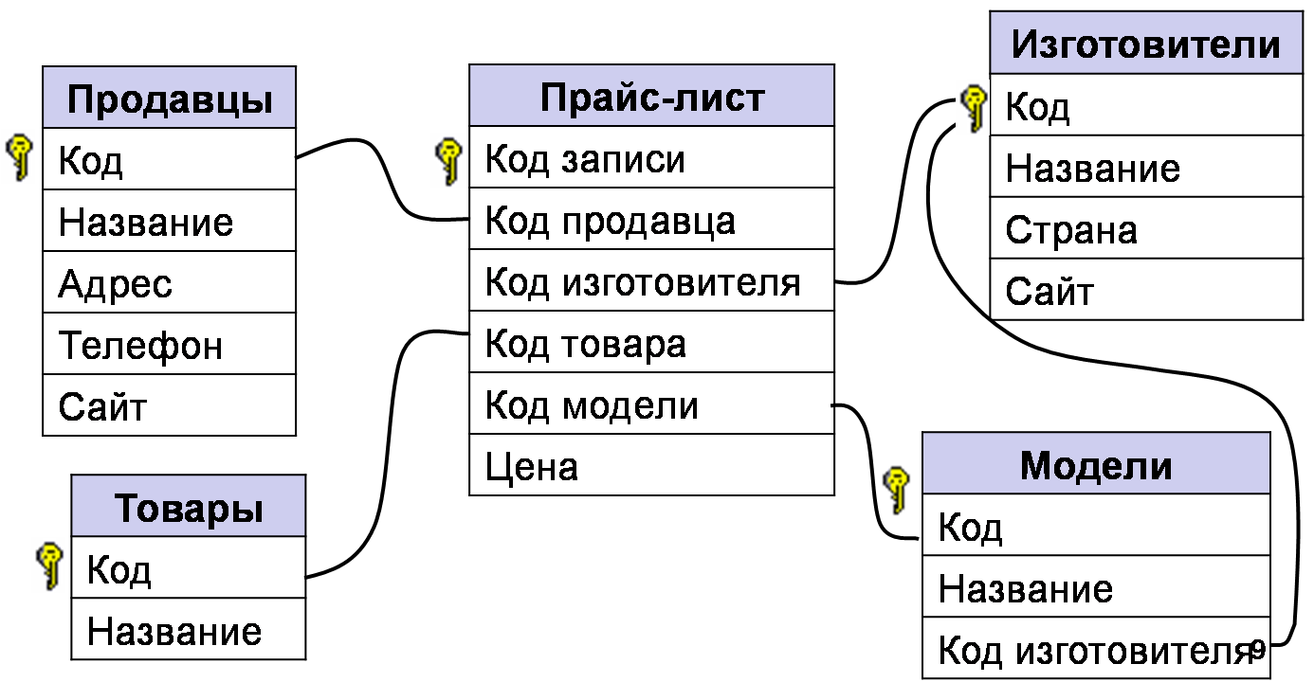
Реляционная база данных

